Slide 1
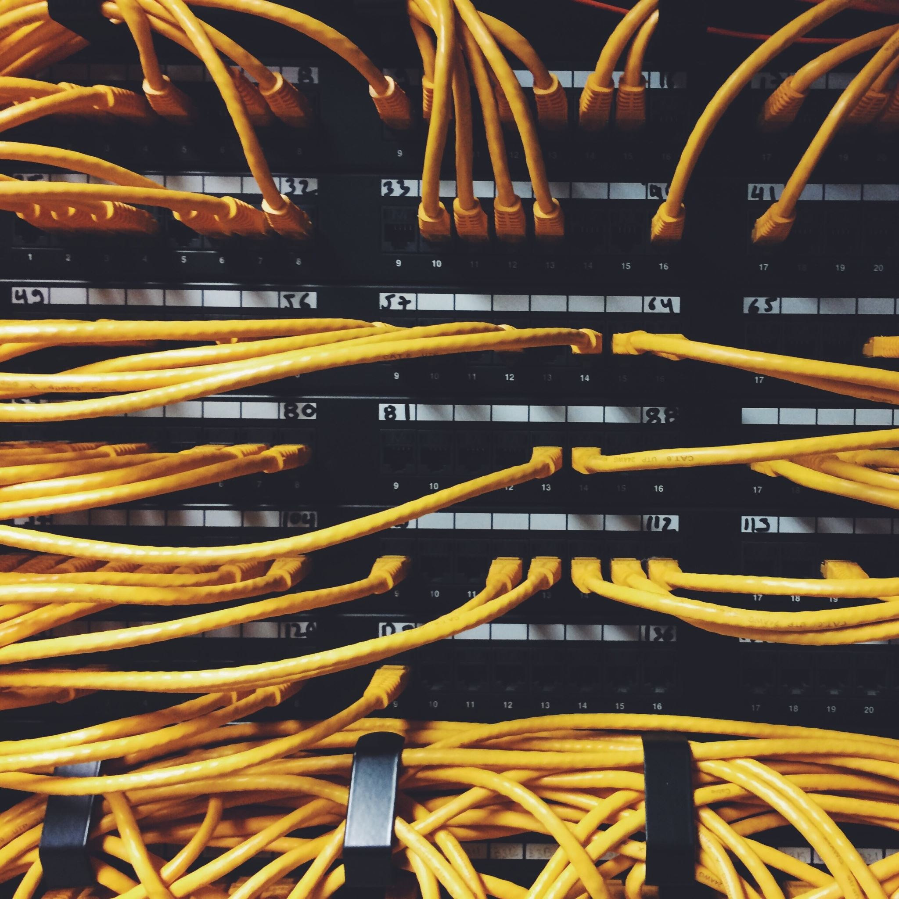
Network layer

Slide 2
Dove siamo?
= socket
= process
= TCP <-> IP interface
application
application
application
P4
P3
P1
transport
transport
transport
network
network
network
link
link
link
physical
physical
physical
host 1
Router
host 2

Slide 3
Lo strato di rete
trasporta datagrammi da mittente a destinatario
i segmenti TCP vengono spezzettati (se necessario) in datagrammi IP alla partenza
dall’altro lato avviene la ricomposizione e la consegna allo strato superiore
Ogni nodo intermedio interviene solo a livello di rete
I router guardano dentro le intestazioni dei datagrammi e decidono cosa farne
Primitive fornite: send() e receive()
application
transport
network
data link
physical
network
data link
physical
network
data link
physical
network
data link
physical
network
data link
physical
network
data link
physical
network
data link
physical
network
data link
physical
network
data link
physical
application
transport
network
data link
physical

Slide 4
Modello di servizio
Q: Che caratteristiche fornisce questo strato al livello superiore (Trasporto)?
Garanzie ?
Controllo congestione
no
Architettura
IP
Modello
di servizio
best effort
Banda
no
Perdita
no
Ordine
no
Timing
no

Slide 5
Funzionalità di questo strato
forwarding: inoltro dei pacchetti non direttamente destinati all’host in cui ci si trova
routing: determinazione del percorso completo da sorgente a destinazione
Esempio di forwarding Forwarding
Algoritmi di routing
analogia:
routing: processo di pianificare un viaggio completo da sorgente a destinazione
forwarding: atto di prendere una singola coincidenza aerea

Slide 6
Panoramica del Layer 3
Host, router network layer functions:
Livello trasporto: TCP, UDP
Protocolli di routing
path selection
RIP, OSPF, BGP
IP protocol
indirizzi
formato datagrammi
sottoreti e maschere
Network
layer
forwarding
table
↑ Control plane
Data plane→
ICMP protocol
segnala errori
dialogo routers
Livello Data Link
Livello Fisico

Slide 7
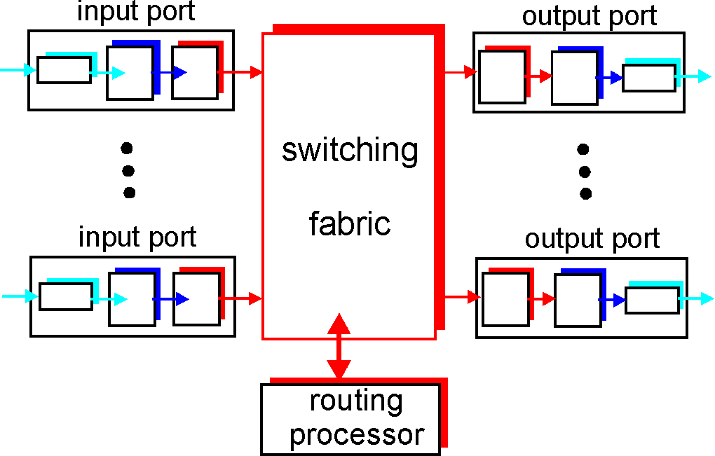
Funzioni di un router
Fa girare algoritmi di routing (RIP, OSPF, BGP)
Inoltra i datagrammi in base alla sua tabella di routing corrente

Slide 8
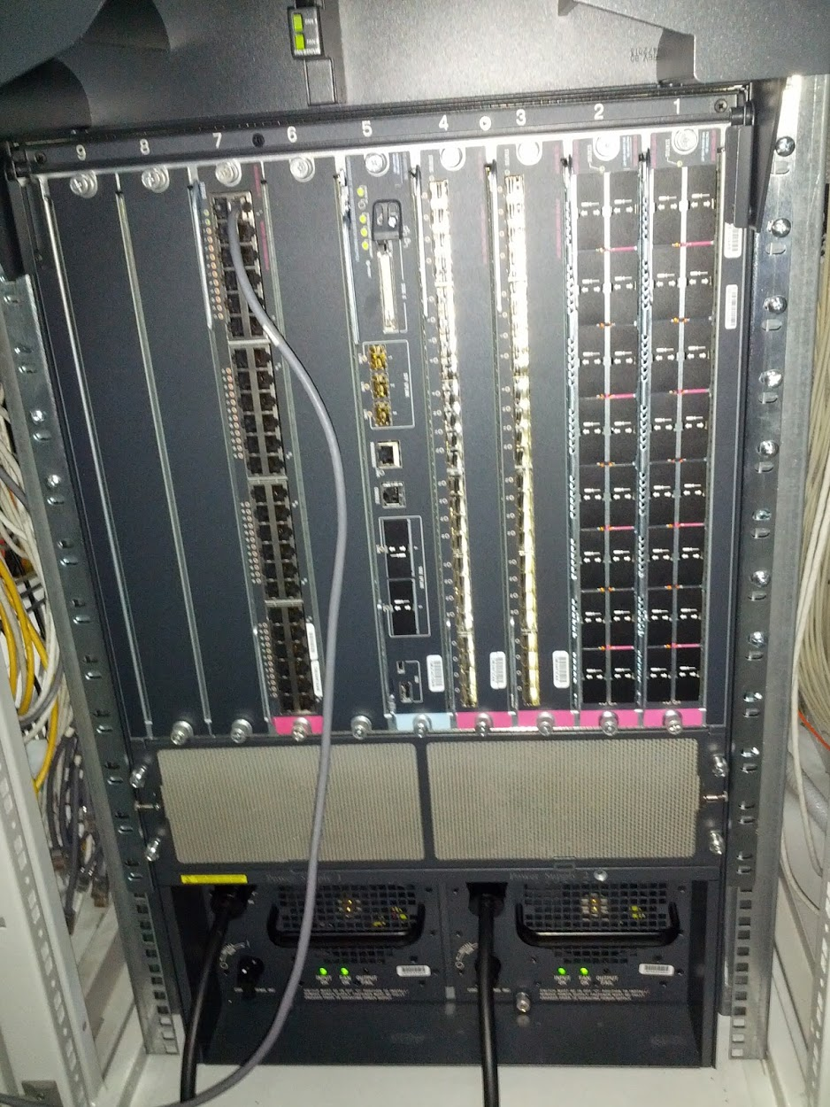
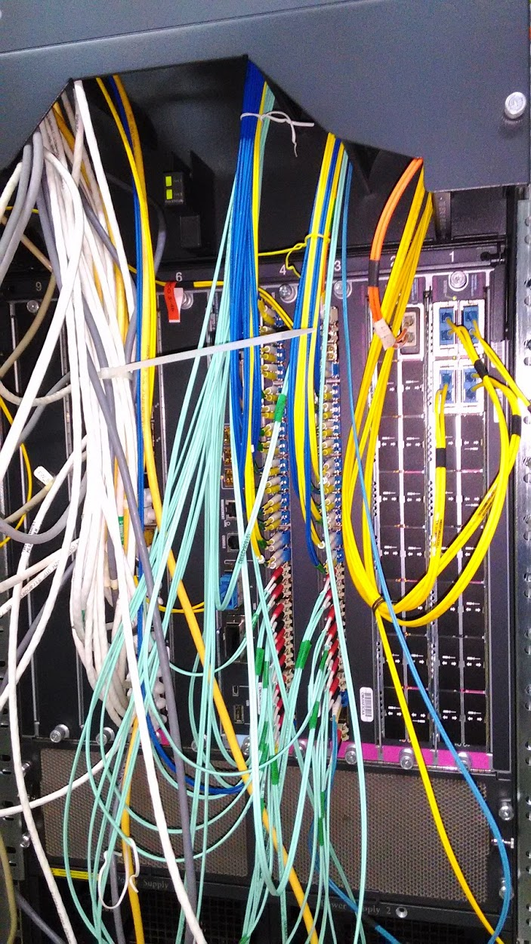

Slide 9
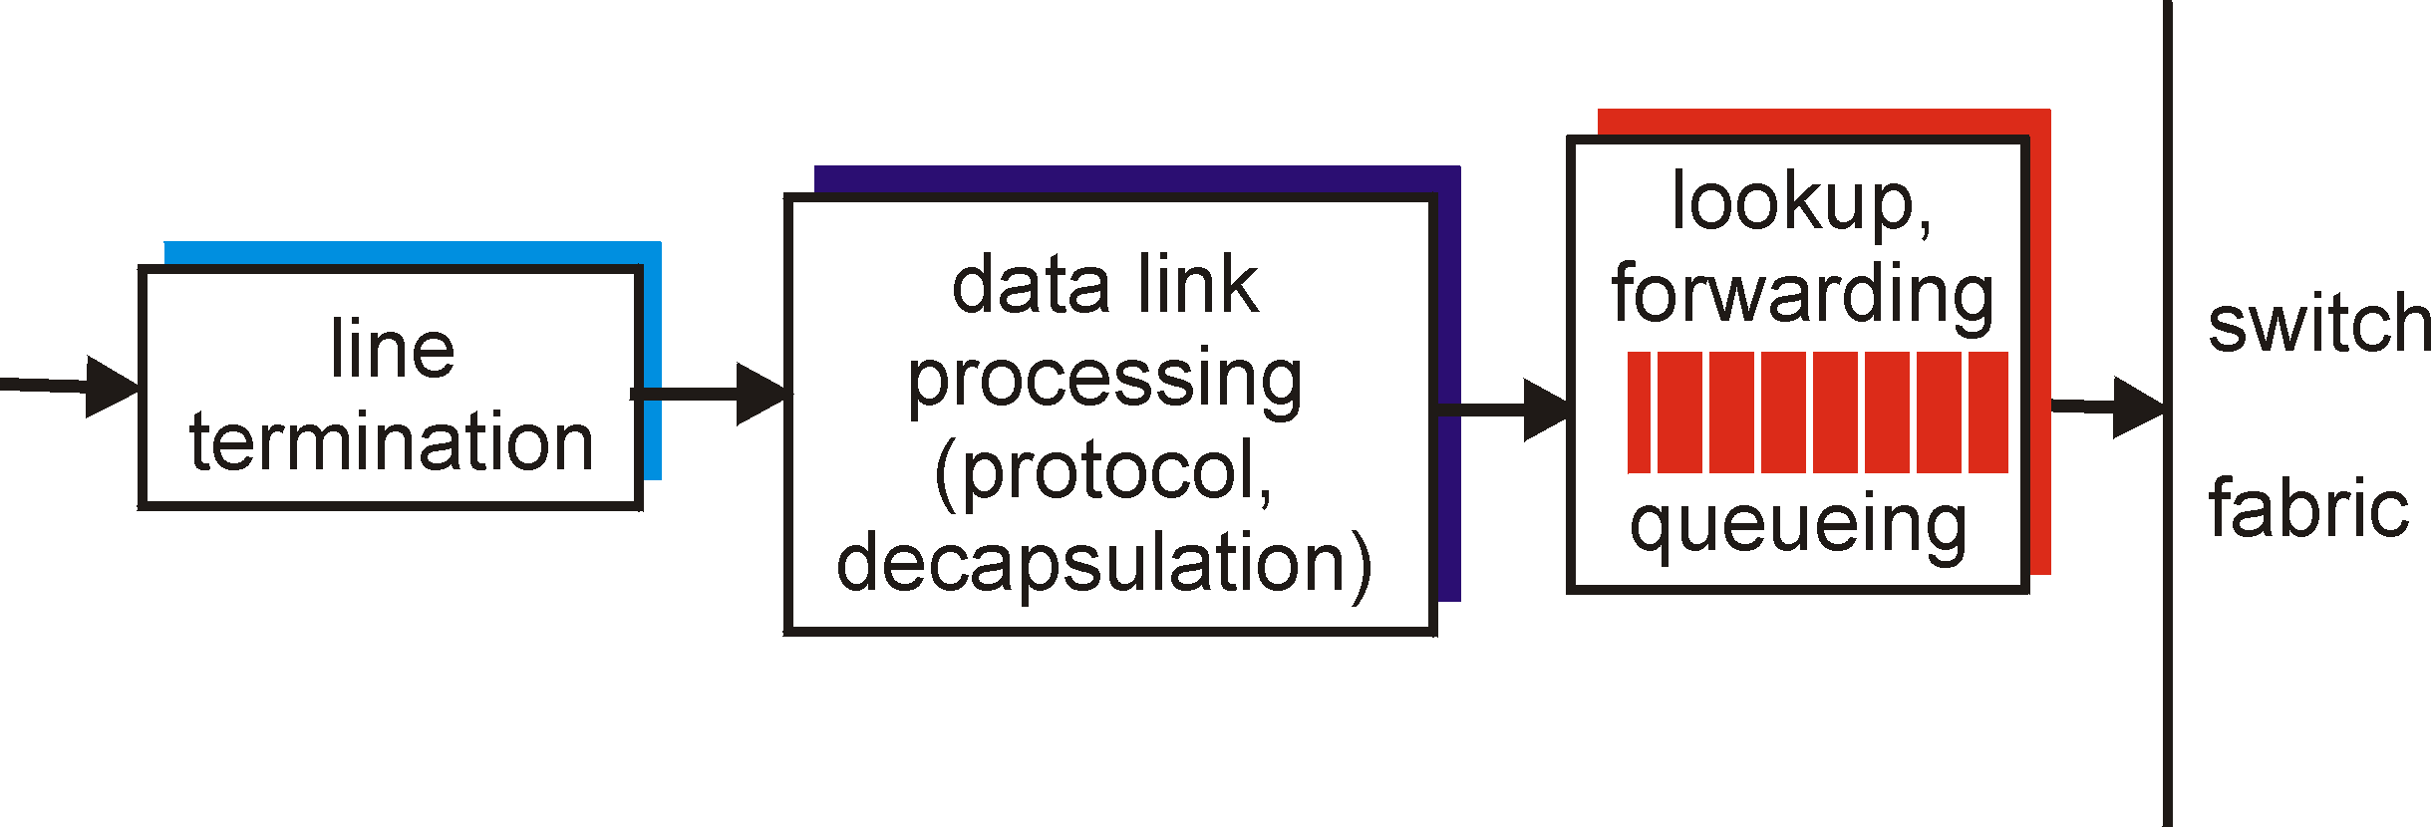
Code di input
Livello fisico:
ricezione di bit
Livello data-line:
es. Ethernet,
collegamento
diretto PPP
Routing decentrato:
dalla tabella, il router deduce dove inoltrare il pacchetto
obiettivo: non compromettere la banda
accodamento: nel caso in cui i datagrammi arrivino più velocemente rispetto a quanti se ne possono processare

Slide 10
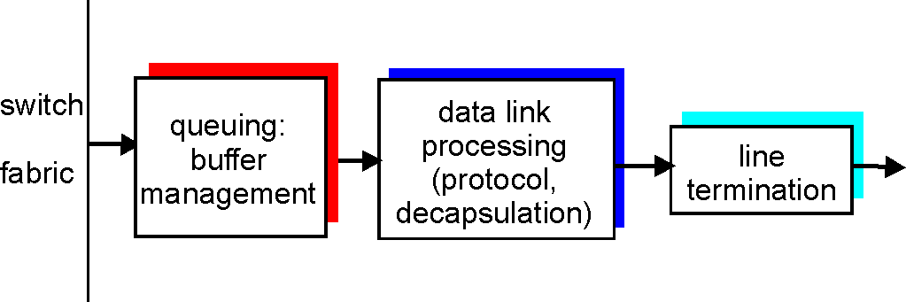
Code di output
Buffering richiesto se arrivano più datagrammi di quanti ne possano partire
Scheduling: è possibile in teoria dare priorità a determinati pacchetti.

Slide 11
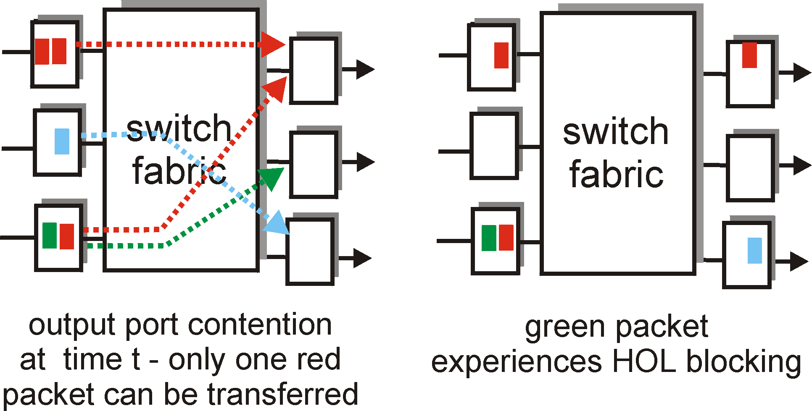
Perchè le perdite di pacchetti?
Le code sono necessarie per regolare i flussi
I buffer hanno dimensione limitata
Head-of-the-Line (HOL) blocking: le code possono congestionarsi a vicenda
Le perdite sono dovute a code che si riempiono totalmente! Perdite

Slide 12
Formato di un datagramma
Numero di versione
32 bits
Lung. totale
datagramma
(bytes)
lunghezza intestazione
(bytes)
head.
len
type of
service
ver
length
per
gestire la
frammentazione
“tipo” dei dati
flgs
fragment
offset
16-bit identifier
numero massimo
di hops attraversabili
(diminuito di 1 a ogni salto)
time to
live
upper
layer
Internet
checksum
32 bit source IP address
codice del protocollo di liv. superiore veicolato
32 bit destination IP address
Options (if any)
Es. lista dei
Possibili
routers ecc.
ecc.
Quanto overhead con TCP/IP?
20 bytes di TCP
20 bytes di IP
= 40 bytes + overhead appl.
DATI
(lunghezza variab.,
tipicamente un
pacchetto TCP
o UDP)

Slide 13
Frammentazione
Ogni link ha una sua MTU (max.transfer unit) .
tipi di link differenti, hanno differenti MTU
I datagrammi vengono spezzettati da un link a un altro
1 datagramma diviso in più datagrammi
riassemblato solo a destinazione
I bit di controllo dell’intestazione ci dicono come riassemblare un datagramma
frammentazione:
in: 1 datagramma grande
out: 3 datagrammi piccoli
reassembly

Slide 14
Riassemblaggio
length
=4000
ID
=x
fragflag
=0
offset
=0
Esempio
datagramma da 4000 byte
MTU = 1500 bytes
Spezzettato!
length
=1500
ID
=x
fragflag
=1
offset
=0
1480 bytes in data field
length
=1500
ID
=x
fragflag
=1
offset
=185
offset =
1480/8
length
=1060
ID
=x
fragflag
=0
offset
=370

Slide 15
Indirizzamento
IP address: un indirizzo a 32 bit per ogni interfaccia
interfaccia: connessione verso un altro host, router. DIRETTA.
I router hanno di solito più interfacce
gli host ne hanno di solito una attiva, ma spesso anche di più
223.1.1.1
223.1.2.1
223.1.1.2
223.1.1.4
223.1.2.9
223.1.2.2
223.1.1.3
223.1.3.27
223.1.3.1
223.1.3.2
223.1.1.1 = 11011111 00000001 00000001 00000001
223
1
1
1

Slide 16
Sottoreti
Indirizzo IP
Parte sottorete (high order bits)
Parte numero di host (low order bits)
Cos’è una sottorete ?
un insieme di host/interfacce che hanno lo stesso identificativo di subnet
Le sottoreti di livello più basso normalmente possono interfacciarsi tra di loro senza fare uso di un router (usando il link diretto, o il protocollo di livello 2)
223.1.1.1
223.1.2.1
223.1.1.2
223.1.1.4
223.1.2.9
223.1.1.3
223.1.2.2
223.1.3.27
subnet
223.1.3.1
223.1.3.2
network consisting of 3 subnets

Slide 17
Sottoreti
223.1.1.0/24
223.1.2.0/24
Ricetta
Per determinare le sottoreti di livello più basso, ogni interfaccia viene distaccata dal router.
Si creano poi delle “bolle” di sottoreti isolate. Ogni sottorete di livello più basso è detta “dominio di collisione”.
223.1.3.0/24
Maschera di
sottorete: /24

Slide 18
Domini di col.
223.1.1.2
Quanti?
223.1.1.1
223.1.1.4
223.1.1.3
223.1.9.2
223.1.7.0
223.1.9.1
223.1.7.1
223.1.8.1
223.1.8.0
223.1.2.6
223.1.3.27
223.1.2.1
223.1.2.2
223.1.3.1
223.1.3.2

Slide 19
Modalità di assegnazione
CIDR: Classless InterDomain Routing
L’identificativo di sottorete può essere di lunghezza arbitraria (da 1 a 31 bit)
Formato indirizzo: a.b.c.d/x, dove x è il numero di bit che costituiscono l’identificativo di sottorete
ID di subnet
numero host
11001000 00010111 00010000 00000000
200.23.16.0/23

Slide 20
Allocazione degli indirizzi
A livello di organizzazione
Assegnazione per subnet → Registro Whois
A livello di singola utenza
DHCP esterno
DHCP interno

Slide 21
Assegnazione di subnet IP
Normalmente c’è un ISP (Internet Service Provider) che si occupa di distribuire i numeri alle sue sottoreti
Esempio:
UNICAL 10100000 01100001 00000000 00000000 160.97.0.0/16
DIMES 10100000 01100001 00011000 00000000 160.97.24.0/24
Matematica 1 10100000 01100001 00101111 00000000 160.97.47.0/24
Matematica 2 10100000 01100001 00111001 00000000 160.97.57.0/25
Labmat 10100000 01100001 00111001 10000000 160.97.57.128/25 …. ...

Slide 22
Indirizzamento gerarchico: aggregazione per gruppi di indirizzi
Le tabelle di forwarding non hanno un rigo per ogni IP, ma per ogni
sottorete: questo consente una più efficiente gestione delle tabelle
Organization 0
200.23.16.0/23
Organization 1
Riceve tutto quello
che inizia per
200.23.16.0/20
200.23.18.0/23
Organization 2
200.23.20.0/23
.
Fly-By-Night-ISP
.
.
.
.
Internet
Organization 7
.
200.23.30.0/23
ISPs-R-Us
Riceve tutto
quello che inizia per
199.31.0.0/16

Slide 23
Indirizzamento
D: Ma come fa un ISP ad avere degli indirizzi?
R: ICANN: Internet Corporation for Assigned
Names and Numbers
Alloca gli indirizzi
Gestisce i DNS top level
Risolve le dispute e assegna i domini
Il servizio WHOIS consente di accedere al database delle subnet assegnate

Slide 24

DHCP

Slide 25
Come farsi assegnare un indirizzo IP?
Fissato staticamente
Windows: Connessioni di rete->Proprietà->TCP/IP -> Proprietà.
ipconfig
Linux: /etc/network... (dipende dalla distr.)
ifconfig
DHCP: Dynamic Host Configuration Protocol:
Ottiene un indirizzo “usa e getta” (validità limitata nel tempo) da un server.
Non avendo l’host ancora un indirizzo IP valido, DHCP usa indirizzi IP anonimi (0.0.0.0). Le stazioni vengono identificate con l’indirizzo L2 (il MAC address)

Slide 26
DHCP: Dynamic Host Configuration Protocol
goal: host dynamically obtains IP address from network server when it “joins” network
can renew its lease on address in use
allows reuse of addresses (only hold address while connected/on)
support for mobile users who join/leave network
DHCP overview:
host broadcasts DHCP discover msg [optional]
DHCP server responds with DHCP offer msg [optional]
host requests IP address: DHCP request msg
DHCP server sends address: DHCP ack msg

Slide 27





DHCP client-server scenario
Typically, DHCP server will be co-located in router, serving all subnets to which router is attached
DHCP server
223.1.1.1
223.1.2.1
223.1.2.5
223.1.1.2
223.1.1.4
223.1.2.9
223.1.1.3
223.1.3.27
arriving DHCP client needs
address in this network
223.1.2.2
223.1.3.1
223.1.3.2

Slide 28


DHCP client-server scenario
DHCP server: 223.1.2.5
DHCP discover
Arriving client
src : 0.0.0.0, 68
dest.: 255.255.255.255,67
yiaddr: 0.0.0.0
transaction ID: 654
Broadcast: is there a DHCP server out there?
DHCP offer
src: 223.1.2.5, 67
dest: 255.255.255.255, 68
yiaddrr: 223.1.2.4
transaction ID: 654
lifetime: 3600 secs
Broadcast: I’m a DHCP server! Here’s an IP address you can use
The two steps above can be skipped “if a client remembers and wishes to reuse a previously allocated network address” [RFC 2131]
DHCP request
src: 0.0.0.0, 68
dest:: 255.255.255.255, 67
yiaddrr: 223.1.2.4
transaction ID: 655
lifetime: 3600 secs
Broadcast: OK. I would like to use this IP address!
DHCP ACK
src: 223.1.2.5, 67
dest: 255.255.255.255, 68
yiaddrr: 223.1.2.4
transaction ID: 655
lifetime: 3600 secs
Broadcast: OK. You’ve got that IP address!

Slide 29
ICMP
E’ un protocollo di servizio L3 senza numeri di porta
I suoi pacchetti vengono intercettati e processati prima di essere smistati a un socket
Ping fa uso di ICMP, per misurare il round trip time, ma anche, in teoria, per controllare altri parametri di TCP.
I pacchetti ICMP contengono un codice messaggio, una checksum ed eventuali dati.

Slide 30

Network Address Translation - NAT

Slide 31
Alcuni fatti
Una stazione che voglia dialogare in rete deve possedere un indirizzo IP pubblico univoco
Tuttavia gli indirizzi IP privati non sono univoci e sono riutilizzati un po’ ovunque
Perchè?
Come è possibile che l’infrastruttura L3 sia in grado di raggiungere l’indirizzo 192.168.0.1 “giusto” tra le migliaia di host che lo utilizzano?

Slide 32
NAT: Network Address Translation
resto di Internet
rete locale
(es., rete casalinga)
10.0.0.0/24
10.0.0.1
10.0.0.4
10.0.0.2
138.76.29.7
10.0.0.3
Il router RISCRIVE i pacchetti!
Tutti i datagrammi in uscita dalla
rete locale hanno lo stesso indirizzo sorgente NAT: 138.76.29.7,
ma possono avere numeri di
porta sorgente differenti
Internamente i datagrammi
vengono scambiati usando gli
indirizzi locali
del tipo 10.0.0.0/24

Slide 33
NAT: Network Address Translation
Vantaggi: la rete locale usa un solo IP per comunicare con l’esterno:
non è più necessario richiedere un IP per ogni host collegato
posso cambiare gli indirizzi interni senza che il mondo esterno ne risenta
posso cambiare ISP senza dover cambiare gli IP di tutte le macchine
è una prima forma di firewalling: i dispositivi interni non sono direttamente raggiungibili (192.168.0.1 oppure 10.0.0.1 non sono indirizzi validi all’esterno).

Slide 34
NAT: Network Address Translation
NAT translation table
WAN side addr LAN side addr
1: l’host 10.0.0.1
manda datagramma a
128.119.40.186, 80
2: Il router NAT
cambia i datagrammi
uscenti da
10.0.0.1, 3345 a
138.76.29.7, 5001,
e aggiorna la tabella
138.76.29.7, 5001 10.0.0.1, 3345
…… ……
S: 10.0.0.1, 3345
D: 128.119.40.186, 80
10.0.0.1
1
2
S: 138.76.29.7, 5001
D: 128.119.40.186, 80
10.0.0.4
10.0.0.2
138.76.29.7
S: 128.119.40.186, 80
D: 10.0.0.1, 3345
4
S: 128.119.40.186, 80
D: 138.76.29.7, 5001
3
4: Il router NAT cambia
l’indirizzo e porta di destinazione
138.76.29.7, 5001 to 10.0.0.1, 3345
10.0.0.3
3: Arriva risposta
destinata a:
138.76.29.7, 5001

Slide 35
NAT: Network Address Translation
Implementazione: Un router NAT deve:
datagrammi uscenti: cambiare IP sorgente, numero di porta con (Indirizzo router NAT, nuovo num. di porta)
i client remoti rispondono credendo di avere a che fare con una connessione aperta su
(Indirizzo router NAT, nuovo num. di porta)
ricordare (in una tabella speciale detta NAT translation table)
ogni coppia (indirizzo interno, porta) <->(nuova porta)
datagrammi entranti: cambiare
(Indirizzo router NAT, nuova porta) nei campi destinazione in base alla tabella di traduzione

Slide 36
NAT: Network Address Translation
NAT è un meccanismo ibrido:
I router dovrebbero solo veicolare i protocolli di livello 4 (trasporto)
Come mappare ICMP? Come mappare GRE?
I P2P soffrono. E in generale ci può essere un solo server su ogni porta (e.g. un solo server web su porta 80, ecc.)
Risolve temporaneamente il problema dei pochi indirizzi

Slide 37
Port Forwarding
NAT forwarding table
WAN side addr LAN side addr
3: l’host 10.0.0.1
manda datagramma a
128.119.40.186, 501
4: Il router NAT
cambia i datagrammi
uscenti da
10.0.0.1, 80 a
138.76.29.7, 80
138.76.29.7, 80 10.0.0.1, 80
…… ……
S: 10.0.0.1, 80
D: 128.119.40.186,501
10.0.0.1
3
4
S: 138.76.29.7, 80
D: 128.119.40.186, 501
10.0.0.4
10.0.0.2
138.76.29.7
S: 128.119.40.186, 501
D: 10.0.0.1, 80
2
S: 128.119.40.186, 501
D: 138.76.29.7, 80
1
2: Il router NAT cambia
l’INDIRIZZO di destinazione
138.76.29.7 a 10.0.0.1
10.0.0.3
1: Arriva richiesta
destinata a:
138.76.29.7, 80
Questa tabella è fissata manualmente. Il server interno deve avere IP FISSATO.

Slide 38
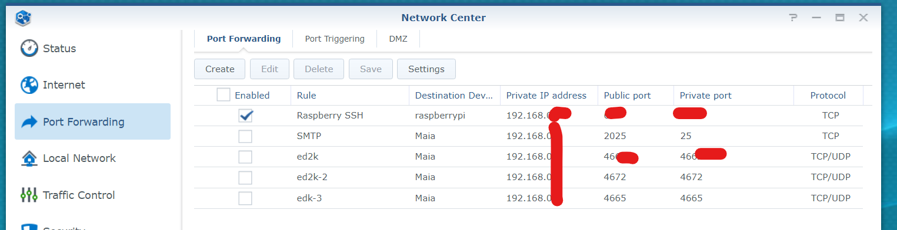
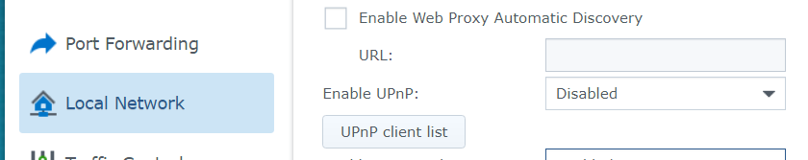
Port forwarding
Chain PREROUTING target prot opt source destination
DNAT tcp -- 0.0.0.0/0 0.0.0.0/0 tcp dpt:80 to:192.168.0.10

Slide 39
NAT e connessioni P2P
Considerate due peer, Alice e Bob
Alice e Bob fuori NAT (con IP pubblico):
Possono aprire liberamente connessioni reciproche
Alice e Bob dentro NAT (senza IP pubblico o Port Forwarding):
I due non possono aprire una mutua connessione TCP, né dialogare direttamente via UDP
Alice dentro NAT, Bob fuori NAT
Alice può aprire connessioni verso Bob, non viceversa (ma Bob può usare il “callback” via server)
Possibilità di NAT traversal
(e.g. STUN+ICE)

Slide 40
Indirizzi Broadcast e altri indirizzi speciali
192.168.0.0/16 – 172.16.0.0/12 - 10.0.0.0/8
Sono indirizzi riservati a reti locali. Impossibile usarli pubblicamente.
Indirizzi multicast: da 224.0.0.0/4
Tutti i bit riservati al numero host posti a 1:
Broadcast nella sottorete di appartenenza!
es. 160.97.47.0/24 ha indirizzo broadcast 160.97.47.255
«ping 160.97.47.255» è da intendersi come destinato a tutti i membri della subnet 160.97.47.0/24
Numero host = 0 → Riservato
N. Host assegnabili in subnet di maschera N<32 => 2^{32-N}-2 (tolti i due indirizzi riservati)
Maschera 31: non utilizzabile (2³²⁻³¹-2 = 0)
Maschera 32: fa eccezione alla regola e indica un unico host.

Slide 41
ICMP
E’ un protocollo senza numero di porta
I pacchetti ICMP in ingresso vengono intercettati e processati prima di essere smistati a un socket specifico
Ping fa uso di ICMP, per misurare il round trip time, ma anche, in teoria, per controllare altri parametri di funzionamento della rete.
I pacchetti ICMP contengono un codice messaggio, una checksum ed eventuali dati.
Esempi: echo-request, echo-reply, destination unreachable, ttl-exceeded…

Slide 42
Alcuni problemi di sicurezza

Slide 43
Alcune minacce
Attacchi broadcast smurf-like:
Fingere di avere l’IP della vittima (IP spoof)
Mandare dei ping broadcast a suo nome
Le risposte raggiungono la vittima e non l’aggressore
Necessità delle condizioni adatte (di solito l’aggressore sta fisicamente nella stessa sottorete della vittima)
Rete
Aggressore
IP falso: 192.168.0.1
Ignari host della
sottorete
Vittima
IP: 192.168.0.1

Slide 44
Alcune minacce
Man-in-the-middle
Interporsi tra la vittima e il resto del mondo
Funzionamento simile a un router NAT
Deve interporsi fra il mondo e la vittima: un router potrebbe farlo, ma ci sono altre condizioni in cui si può fare man-in-the-middle (ARP spoofing, DHCP spoofing, etc.)
Dati per 192.168.0.1
(modificati)
Vittima
192.168.0.1
Aggressore
192.168.0.2
Dati per 192.168.0.1
Dati da 192.168.0.2
(ma apparentemente da 192.168.0.1)
Dati da 192.168.0.2
(ma apparentemente da 192.168.0.1)

